Slide 1
Veiledning for å sette i gang et mentorprogram for kvinner i realfag
Women STEM UP Project Number: 2022-1-SE01-KA220-HED-00008623

Slide 2
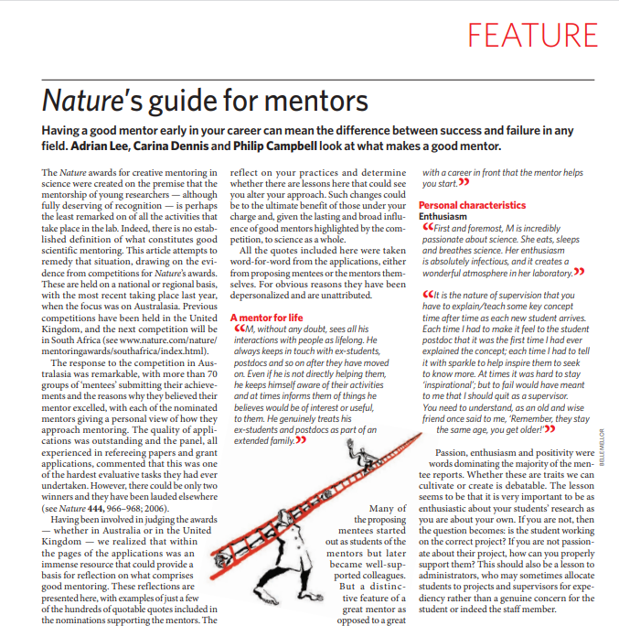
“Å ha en god mentor tidlig i karrieren kan være forskjellen mellom suksess og fiasko innen ethvert felt.”
Nature 447, 791-797 (14 June 2007) | doi:10.1038/447791a; Published online 13 June 2007

Slide 3
Denne veiledningen er laget for universitetsansatte som er interessert i å sette i gang eller relansere et mentorprogram for kvinner, spesielt studenter, i mannsdominerte MNT-felt (Matte, Naturvitenskap og Teknologi). Innenfor rammene til Women STEM Up prosjektet, ble veiledningen designet spesifikt for våre partneruniversiteter, men kan brukes av alle.
Mentoring har vist seg å være en nøkkelfaktor for suksess for marginaliserte grupper innenfor MNT. Spesielt for kvinner har det vist seg å fungere som en fasilitator for å gå inn og bli værende i MNT-felt.
Mentoring kan brukes både til rekruttering og for å beholde kvinner gjennom hele utdannings- og karriereløpet.

Slide 4
Innhold
Nøkkelkonsepter
Håndtering av forventninger
Matching av mentorer og adepter
Varighet av mentorprogram
En-til-en vs gruppementoring
Nettbasert vs fysisk mentoring
Valg og opplæring av mentorer
Fordeler med et mentorprogram
Attester

Slide 5
Hva vil du lære i denne veiledningen?

Slide 6
Hvilke nøkkelkonsepter må man forstå før man setter i gang et mentorprogram?
1

Slide 7
Hva er mentoring?
Det finnes flere definisjoner. For eksempel regnes mentoring vanligvis som “et forhold mellom en mer erfaren mentor og en yngre, mindre erfaren protesjé, med mål om å hjelpe og utvikle protesjéens karriere”. For protesjéen bruker vi ofte begrepet
adept (mentee).
Mentoring kan derimot også sees på i en bredere forstand: “Peer mentoring” har også vist seg å fungere bra, ettersom mentoren er mer relaterbar grunnet en mindre aldersforskjell, noe som kan ha en positiv innvirkning på mentor-adept-forholdet.
Essensen av mentoring er å tilby støtte til adepten i personlig og karrieremessig utvikling, og er derfor vanligvis en serie guidede samtaler.

Slide 8
Hva er mentorens rolle?
Mentorer er rådgivere eller fasilitatorer, ikke veiledere.
Deres rolle er å lære om adeptens behov, som kan inkludere karriereutvikling, personlig støtte, praktisk hjelp, osv., og forsøke å gi den hjelpen som trengs for at adepten skal vokse og utvikle seg.
Det er mentorprogrammets ansvar å trene mentorer i prosessene, tankesettet og verktøyet, samt å skape og kommunisere rammene (dvs. mentorprogrammet) som mentorene skal operere innenfor.
For en gratis og nedlastbar veiledning til mentoropplæring, sjekk vår nettside.

Slide 9
Hvem er mentorene og adeptene?
Mentorer kan være:
Professorer
Eksperter innen feltet
Personer i ledende stillinger i industrien
Bachelorstudenter
PhD-studenter
Jevnaldrende
En mentor trenger ikke å ha nøyaktig samme ekspertise som adepten. Deres rolle er å tilrettelegge for adepten, både profesjonelt og/eller personlig.
Adepter kan være … hvem som helst! Men er ofte personer som er tidlig i karrieren eller som gjør et karriereskifte:
Bachelorstudenter
Masterstudenter
PhD-studenter
Karriereskiftere
Personer som jobber i industrien
Personer som ønsker forfremmelse
Alle kan dra nytte av mentoring. Det er verdifullt å få tilbakemelding og veiledning fra en annen person.

Slide 10
Mentorer og rollemodeller
Mentorer kan ofte fungere som rollemodeller.
Forskning har vist at det å ha en rollemodell er en viktig faktor som kan få noen til å føle tilhørighet, og gi dem mot og inspirasjon til å tre inn i eller bli værende i et felt der de er i minoritet, som kvinner i MNT.
Men hvem kan være en rollemodell? Studier viser: de fleste av oss! Vi har alle potensialet til å inspirere og støtte andre.
På neste lysbilde vil du se en video om viktigheten av rollemodeller. NB: Videoen er på engelsk.

Slide 11
Videoen drøfter hva en rollemodell er og hvem som kan være en rollemodell. NB: Videoen er på engelsk.

Slide 12
Hvordan lykkes med å sette og kommunisere forventninger til mentorprogrammet ditt?
2

Slide 13
Å sette forventninger
Definer målene, prioriteringene og rammene for mentorprogrammet.
Eksempelvis, et klart mål er “å tilby praktisk og akademisk støtte til kvinnelige bachelorstudenter for å hjelpe dem å etablere seg i MNT-studier”, rettet mot førsteårsstudenter som starter innen et MNT-felt
Kommuniser dem på programmets nettside og/eller lanseringsarrangement.
Kommuniser dem til mentorene, forklar hva deres rolle er og hva som forventes av dem i løpet av mentorøktene.
Kommuniser programmets mål til adeptene, forklar hva de kan spørre om og hva de kan forvente å få i løpet av programmet.
Samle tilbakemeldinger underveis og etter programmet for å se om forventningene samsvarte.
Basert på tilbakemeldingene, juster målene dine og hvordan de kommuniseres.

Slide 14
Hvorfor er dette viktig?
Hvis målene for mentorprogrammet ikke er tydelig satt og/eller kommuniseres riktig til noen av partene, kan dette utgjøre en trussel for effektiviteten av programmet. Selv om du hadde gode intensjoner og støttet adeptene dine, kan de ende opp skuffet dersom forventningene deres var annerledes.
For eksempel kan noen adepter tro at mentoring er veiledning og forvente hjelp med å skrive en oppgave eller en artikkel, men mentoren har muligens ikke kompetanse innen feltet deres, noe som er helt greit. Men siden det ikke er avklart med adepten hva mentorprogrammet har som mål å hjelpe med, ender de opp skuffet.
I andre tilfeller kan mentoren blande seg for mye inn i adeptens akademiske arbeid, noe som kan føre til konflikter mellom veileder/forskningsleder og adepten, som igjen kan føre til negative evalueringer.
Det er best å ha flere iterasjoner av programmet for å lære av tilbakemeldinger.

Slide 15
MERK:
For å støtte denne veiledningen har vi laget en serie med opplæringsvideoer for å hjelpe deg vurdere de ulike aspektene ved å sette i gang et mentorprogram for kvinner i MNT-studier. Disse videoene er lenket gjennom denne veiledningen, hvor den første er på neste lysbilde! NB: Alle videoene er på engelsk
Notes:
add : its all in english

Slide 16
Videoen drøfter hvordan man kan håndtere forventningene i et mentorprogram. NB: Videoen er på engelsk.

Slide 17
Hvilke metoder kan brukes for å matche mentorer og adepter for å øke sjansen for vellykkede matcher?
3

Slide 18
Hovedpunkter som bør vurderes
Bestem hvilken metode du vil bruke for å matche mentorer og adepter: du kan bruke en matching-algoritme eller la deltakerne velge unilateralt eller bilateralt.
Kommuniser hvordan matching vil bli håndtert og forklar deltakerne at matchingen kanskje ikke føles perfekt for alle, men at de fortsatt vil dra nytte av mentoring.
Hvis du ønsker å utføre matchingen selv, kan du samle inn informasjon fra både mentorer og adepter angående for eksempel kjønn, interessefelt, erfaring, plassering eller motivasjon.
Hvis du foretrekker å la deltakerne velge selv, kan du la adeptene eller mentorene velge, men du må fortsatt samle inn relevant informasjon fra deltakerne for å vise frem.

Slide 19
Hvorfor er dette viktig?
Hvem adeptene ender opp med har stor innvirkning på hvordan mentoropplevelsen blir for dem – og det samme gjelder for mentorene. Derfor er matching en sentral del av et mentorprogram.
Det må sies at noen vil være mindre fornøyde med matchingen, og noen vil være mer fornøyde, uansett hvilken metode du bruker.
Det er derfor viktig å trene mentorene dine godt slik at de kan håndtere ulike mentorsituasjoner, noe som gjør det å finne den perfekte matchen mindre viktig. Det er også kritisk å kommunisere til adeptene dine at mentoring ikke er veiledning og at de vil ha nytte av samtaler med en mer erfaren person, uansett hva.
Det er best å ha flere iterasjoner av programmet for å lære av tilbakemeldingene om hvordan man best matcher mentor og adepter.

Slide 20
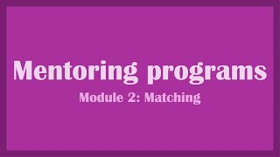
Videoen drøfter hvordan man kan matche mentorer og adepter. NB: Videoen er på engelsk.

Slide 21
Hvor lenge og hvor ofte bør mentorer og adepter møtes?
4

Slide 22
Hovedpunkter som bør vurderes
Når du lanserer et mentorprogram, må du definere programmets varighet. Du kan også definere forventet hyppighet av møter, og til og med lengden på slike møter.
Husk at langvarige mentorprogrammer er mer effektive, da de hjelper til med å bygge tillit og gir en mer varig positiv effekt. Mentorprogrammer kan vare fra en måned til flere år, og det avhenger ofte av budsjettet.
Hyppigheten av møtene avhenger i stor grad av programmets varighet og deltakernes tilgjengelighet. Vær realistisk om involveringen av både mentorene og adeptene. Gi hver mentor-adept-par litt fleksibilitet.
Det er lurt å gi retningslinjer for lengden på en mentorøkt. Det varer vanligvis mellom 20 minutter og én time. Du kan enten definere det totale antallet timer en mentor bør møte med adepten, eller antall økter.

Slide 23
Hvorfor er dette viktig?
Tid spiller en viktig rolle i suksessen til mentorprogrammet.
Mentoren eller adepten kan miste motivasjonen dersom mentoring krever for mye av noen av dem. Dette kan være for mange møter eller at møtene varer for lenge.
Hvis mentorene eller adeptene føler at de ikke har hatt nok møter, eller at møtene var for korte, kan de gå glipp av å bli inspirert av hverandre eller få den fulle verdien av mentoring.
Selv om programmets varighet og hyppighet av møter ofte avhenger av budsjettet, er det fortsatt viktig å ha flere iterasjoner av programmet for å se hva deltakerne mener var mest effektivt.

Slide 24
Videoen drøfter hvor lenge et mentorprogram bør vare og hvor hyppigt man bør møtes. NB: Videoen er på engelsk.

Slide 25
Hva er fordelene med individuell vs gruppementoring?
5

Slide 26
Hovedpunkter som bør vurderes
Når du lanserer et mentorprogram, må du bestemme om du vil bruke én-til-én mentoring, gruppementoring eller en blanding.
Innse at både individuell og gruppementoring har deres fordeler. I én-til-én mentoring får adepten mer individuell oppmerksomhet fra mentoren, som kan gi mer skreddersydde tilbakemeldinger til dem. I gruppesettinger kan imidlertid jevnaldrende også fungere som en kilde til støtte og informasjon.
Hvilken metode som skal brukes avhenger ofte av omstendighetene og budsjettet, men husk at ulike oppsett fungerer best for ulike mennesker. Det ene kan være mer praktisk med spesifikke grupper, mens det andre passer bedre i andre grupper. Det beste er å kombinere dem.
Hvis programmet har flere iterasjoner, kan du bruke tilbakemeldingene for å vurdere hvilken type eller hvilken kombinasjon som fungerer best for adeptene dine.

Slide 27
Hvorfor er dette viktig?
Folk har forskjellige kommunikasjonsstiler og behov; derfor kan ulike typer oppsett være bedre for forskjellige mennesker.
I individuell mentoring får adepten mer oppmerksomhet, men det kan bli for intenst for noen og fordi det kun er én person involvert, kan det bli ensidig.
I gruppementoring kan adepten dra nytte av interaksjoner med flere personer, noe som øker deres eksponering for ulike erfaringer og løsninger. Imidlertid føler ikke alle seg komfortable med å delta i gruppesamtaler, så sjansen for at noen adepter føler seg oversett er større.
Merk at det kan kreve opplæring og øvelse for en mentor å effektivt fasilitere for gruppementoring. Hvis mentorene skal lede gruppementoringsøkter, er opplæring og støtte rundt dette viktig.

Slide 28
Videoen drøfter ulike aspekter med individuell og gruppementoring. NB: Videoen er på engelsk.

Slide 29
Hva er fordelene med nettbasert vs fysisk mentoring?
6

Slide 30
Hovedpunkter som bør vurderes
Når du lanserer et mentorprogram, må du bestemme om du vil bruke nettbasert mentoring, fysisk mentoring, hybridmodeller, eller en blanding.
Både nettbasert og fysisk mentoring har fordeler, og hvilken som brukes avhenger mye av omstendighetene og budsjettet.
Det gir vanligvis økt verdi å ha mentor og adept i samme rom, da det kan styrke båndet mellom dem, og øke den opplevde effektiviteten av mentoringen.
Når koronapandemien tvang mentorprogrammer til å gå over til nettbaserte løsninger, åpnet det opp for flere muligheter. Nettbasert mentoring gjør det mulig for folk som ellers er langt unna hverandre, å lære av hverandre, noe som kan utvide perspektiver.
For å møte de ulike behovene til adeptene dine når du holder et mentorprogram for en gruppe mennesker samtidig, er det en god idé å prøve begge deler.

Slide 31
Hvorfor er dette viktig?
Det er vannligvis mer effektivt når mentor og adept er til stede fysisk, men nettbaserte/hybride løsninger kan overkomme geografiske begrensninger. Dette er kritisk i dagens internasjonale akademiske miljø og næringsliv, hvor unge forskere og fagfolk oppfordres til å være mobile. Nettbasert mentoring kan ofte hjelpe med å få innsikt i andre nasjonale kontekster.
Det er imidlertid viktig å kompensere for mangelen på forbindelsen man får ansikt til ansikt under nettbasert mentoring ved å sette av mer tid til å bygge opp den personlige kontakten. Når man møtes ansikt til ansikt, er det lettere å variere konteksten for møtene, for eksempel ved å ta en kaffe eller spise middag sammen, noe som kan bidra til å bygge opp et bånd. Dette båndet er avgjørende for tillit, som gjør at begge deltakerne kan åpne seg, noe som øker engasjementet.
For å øke programmets effektivitet er det best å ha flere iterasjoner for å samle tilbakemeldinger om hvor godt de to metodene fungerte.

Slide 32
Videoen drøfter fordelene og ulempene ved de ulike løsningene. NB: Videoen er på engelsk.

Slide 33
Hvilke egenskaper bør en mentor ha?
7

Slide 34
Hovedpunkter som bør vurderes
Vær tydelig på hvilke egenskaper og holdninger mentorene dine må ha for å lykkes i mentorprogrammet ditt, og vær forberedt på å tilby en serie med mentortreninger. For en gratis og nedlastbar veiledning til mentoropplæringspakke, sjekk vår nettside.
Vanligvis er de viktigste egenskapene til en mentor å være empatisk og støttende. Bruk av inkluderende språk er avgjørende.
Det hjelper ofte om mentoren er relaterbar. Det er en god idé å instruere mentorene dine om hvor mye personlig informasjon de skal dele, samtidig som du minner dem på å unngå å dele for mye, da det kan ta fokuset fra mentorøktene.
Tren dem på å være proaktive og klare for å bruke et “coaching”-tankesett når de driver med mentoring. Dersom adepten vil ha nytte av spesifikke oppgaver utover de vanlige samtalene, bør mentorene være forberedt på å tilby skreddersydde aktiviteter.
Påminn dem også om at mentoring handler om å hjelpe adepten med å utvikle seg profesjonelt, så mentorer bør være åpne for å dele sine ressurser med adepten når de er komfortable med det.

Slide 35
Hvorfor er dette viktig?
Hvor vellykket mentoring blir, avhenger i stor grad av mentorens personlige egenskaper og holdning. Det er derfor avgjørende å trene mentorene og samle inn, samt å innhente og gi tilbakemeldinger regelmessig.
I tillegg til å tilby mentortrening, må du sørge for at du også tilbyr kjønnsopplæring, noe som er viktig for enhver mentor, men spesielt innenfor rammene av et mentorprogram for kvinner i MNT, som krever selvrefleksjon rundt kjønnsstereotypier og egne fordommer.

Slide 36
Videoen drøfter hvilke egenskaper en mentor bør ha. NB: Videoen er på engelsk.

Slide 37
Hva er fordelene med å drive et mentorprogram?
8

Slide 38
Hvorfor er det en fordel?
Et mentorprogram for kvinner i MNT er fordelaktig fordi det kan øke kvinners deltakelse i feltet, som ikke bare er et spørsmål om sosial rettferdighet, men også om verdens økonomiske og teknologiske interesser.
Adeptene kan dra nytte av mentoring når de eksponeres for rollemodeller, profesjonell tilbakemelding om sitt potensial og vekst, og får støtte fra en mentor og sine jevnaldrende.
Men mentorene kan også dra nytte av å delta i et mentorprogram. De kan lære og få inspirasjon fra adepten også, og gjennom mentorprosessen kan de utvikle sine ledelses-, coaching- og kommunikasjonsevner. Dette betyr at mentoring kan føre til profesjonell utvikling.

Slide 39
Videoen drøfter hvilke fordeler en mentor kan dra nytte av i et mentorprogram. NB: Videoen er på engelsk.

Slide 40
Hva sier adepter og mentorer om sine erfaringer?
9

Slide 41
Adept
Attest

Slide 42
Adept
Attest

Slide 43
Adept
Attest

Slide 44
Mentor
Attest

Slide 45
Mentor
Attest

Slide 46
Mentor
Attest

Slide 47
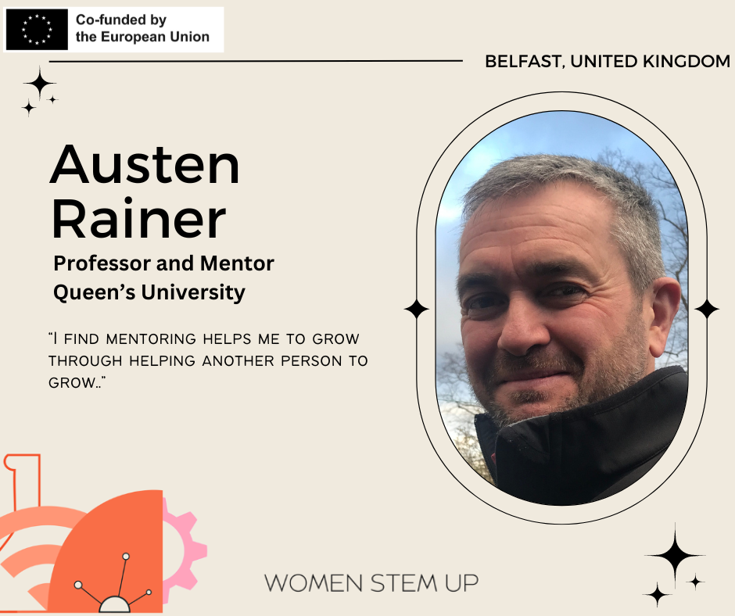
Mentor
Attest

Slide 48
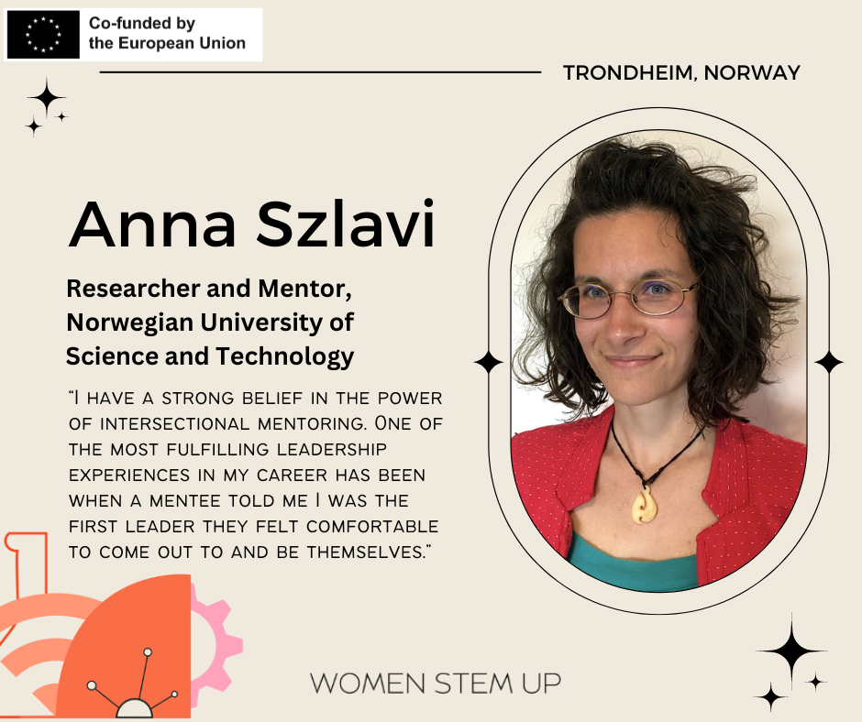
Mentor
Attest

Slide 49
Denne veiledningen var laget basert på vitenskapelig forskning som omfatter systematiske litteraturstudier og fokusgruppeintervjuer, sammen med partners mentorpraksiser, innenfor rammene av Erasmus+ prosjektet Women STEM Up. Se referansene på de neste sidene.

Slide 50
Referanser
Oates, Briony J. (2005). Researching information systems and computing. Sage.
Shah, Aarti. (2017). ”What is Mentoring?”. The American Statistician.
Reid, Jackie, Erica Smith, Nansiri Iamsuk, Jennifer Miller. (2016). ”Balancing the Equation: Mentoring First-Year Female STEM Students at a Regional University”. International Journal of Innovation in Science and Mathematics Education.
Alhadlaq, Aseel, Ahmed Kharrufa, Patrick Olivier. (2019). ”Exploring e-mentoring: co-designing & un-platforming”. Behaviour & Information Technology.
Trinkenreich, Bianca, Ricardo Britto, Marco A. Gerosa, Igor Steinmacher. (2022). ”An Empirical Investigation on the Challenges Faced by Women in the Software Industry: A Case Study”. Software Engineering in Society.
Weng, Judy, Christian Murphy. (2018). ”Bridging the Diversity Gap in Computer Science with a Course on Open Source Software”. Research on Equity and Sustained Participation in Engineering, Computing and Technology.
Wang, Sujing, Stefan Andrei, Otilia Urbina, Dorothy A. Sisk. (2019). ”A Coding/Programming Academy for 6th-Grade Females to Increase Knowledge and Interest in Computer Science”. Frontiers in Education Conference.
Rhodes, Jean, Sarah R. Lowe, Leon Litchfield, Kathy Walsh-Samp. (2007). ”The role of gender in youth mentoring relationship formation and duration”. Journal of Vocational Behavior.
Stoeger, Heidrun, Xiaoju Duan, Sigrun Schirner, Teresa Greindl, Albert Ziegler. (2013). ”The effectiveness of a one-year online mentoring program for girls in STEM”. Computers & Education.
United Nations. Achieve gender equality and empower all women and girls. Retrieved from https://sdgs.un.org/goals/goal5#overview
Kitchenham, B. (2004). Procedures for Performing Systematic Reviews. Keele University Technical Report TR/SE-0401.

Slide 51
Nielsen, M. W., Alegria, S., Borjeson, L., Etzkowiz, H., Falk-Krzesinski, H. J., Joshi, A., Leahey, E., Smith-Doerr, L., Woolley, A. W., Schiebinger, L. (2017). Gender diversity leads to better science. Proceedings of the National Academy of Sciences of the United States of America.
Gonzalez-Rogado, A.-B., Garcıa-Holgado, A., Gracıa-Penalvo, F. J. (2021). Mentoring for future female engineers: pilot at the Higher Polytechnic School of Zamora. In XI International Conference on Virtual Campus (JICV).
Ramalho, J. (2014). Mentoring in the workplace. Industrial and Commercial Training.
Khare, R., Sahai, E., Pramanick, I. (2013). Remote Mentoring Young Females in STEM through MAGIC.
Clarke-Midura, J., Allan, V., Close, K. (2016). Investigating the Role of Being a Mentor as a Way of Increasing Interest in CS. In The 47th ACM Technical Symposium on Computer Science Education.
Serrano Anazco, M. I., Zurn-Birkhimer, S. (2022). Adapting to an unexpected hybrid campus: e-mentored female engineering students’ intrinsic motivation, sense of belonging, and perception of campus climate. In CoNECD (Collaborative Network for Engineering & Computing Diversity).
McLean, M., Harlow, D., Susko, T., Bianchini, J. (2017). Dancing Robots: A Collaboration Between Elementary School and University Engineering Students. In Proceedings of the 7th Annual Conference on Creativity and Fabrication in Education.
Garcıa-Holgado, A., Segarra-Morales, S., Gonzalez-Rogado, A.-B., Garcıa-Penalvo, F. J. (2022). Definition and Implementation of W-STEM Mentoring Network. In XIV Congress of Latin American Women in Computing 2022.
Yang, M., Tiwari, B., Gutam, R., Ma, E., Zhang, S., Muthukumar, V. (2022). Engaging Girls in Learning Engineering through Building Ubiquitous Intelligent Systems. In 2022 IEEE International Conference on Teaching, Assessment and Learning for Engineering (TALE).
Finzel, B., Deininger, H., Schmid, U. (2018). From Beliefs to Intention: Mentoring as an Approach to Motivate Female High School Students to Enrol in Computer Science Studies. In GenderIT ’18: Proceedings of the 4th Conference on Gender & IT.

Slide 52
Atwood, S. A., McCann, R., Armstrong, A., Mattes, B. S. (2018). Social Enterprise Model for a Multi-Institutional Mentoring Network for Women in STEM. In 2018 CoNECD - The Collaborative Network for Engineering and Computing Diversity Conference.
Donovan, J. (1990). The concept and role of mentor. Nurse Education Today.
Crenshaw, K. (1989). “Demarginalizing the Intersection of Race and Sex: A (Black) Feminist Critique of Antidiscrimination Doctrine, Feminist Theory and Antiracist Policies”. In University of Chicago Legal Forum, Vol. 1989, No. 1, pp. 139–167.
Szlavi, A., Hansen, M.F., Husnes, S.H., Conte, T.U. (2023). “Intersectionality in Computer Science: A Systematic Literature Review”. In Association for Computing Machinery, IEEE/ACM 4th Workshop on Gender Equity, Diversity, and Inclusion in Software Engineering (GE@ICSE).
Szlavi, A., Hansen, M.F., Husnes, S.H., Conte, T.U., Jaccheri, L. (2024) “Designing for Intersectional Inclusion in Computing”. In Universal Access in Human-Computer Interaction, Springer, pp. 122–142
Vorvoreanu, M., Zhang, L., Huang, Y.-H., Hilderbrand, C., Steine-Hanson, Z., Burnett, M. (2019). From Gender Biases to Gender-Inclusive Design: An Empirical Investigation. In CHI ’19: Proceedings of the 2019 CHI Conference on Human Factors in Computing Systems.
Paton-Romero, J. D., Block, S., Ayala, C., Jaccheri, L. (2023). Gender Equality in Information Technology Processes: A Systematic Mapping Study. Lecture Notes in Networks and Systems.

Slide 53
Ansvarsfraskrivelse
Informasjonen og synspunktene i denne publikasjonen er forfatterens/forfatternes egne og gjenspeiler ikke nødvendigvis Europakommisjonens offisielle mening. Kommisjonen garanterer ikke for nøyaktigheten av dataene som inngår i denne studien. Verken Kommisjonen eller noen personer som opptrer på Kommisjonens vegne, kan holdes ansvarlig for bruken av informasjonen i denne publikasjonen.

